Slide 1
Notes:
Bonjour à tous et bienvenue sur la formation du traitement des contacts , je suis Didier GODEFROY avec mon épouse Murielle nous sommes Leader d’Organisations chez LR Health & Beauty.
Dans un premier temps je vais vous parler brièvement de l’intérêt à faire du parrainage et je vous invite à regarder le webinaire sur le site de formation/aides aux parrainages/les multiples intérêts du parrainage fait par Clémence et Matthieu DORIVAL et dans un second temps je vais vous expliquer comment aborder une fiche contact qui a fait une demande sur internet.

Slide 2
2ème source de revenu:
le bonus additionnel lié aux parrainages
Tableau de bonus
Niveau de Bonus | Chiffre d’affaire ou PW | Bonus mensuel TTC
3% | 250 PW | 5 €
6% | 500 PW | 18 €
9% | 1000 PW | 54 €
11% | 2000 PW | 132 €
14% | 4000 PW | jusqu’à 400 €
16% | 8000 PW | Jusqu’à 800 €
21% | 12000 PW | À partir de 800 €
Pour atteindre les niveaux supérieurs, on ne peux pas le faire uniquement par la vente, puisque les PW perso sont limités à 3900 PW
Donc pour atteindre les niveaux supérieurs de 14%, 16% et 21%, il va vous falloir obligatoirement parrainer!
Notes:
Les bonus additionnels liés aux parrainages est votre deuxième source de revenu et pour rappel votre première source de revenu est votre marge commerciale
Nous vous avons mis le tableau de bonus avec son chiffre d’affaire et son niveau de bonus et le bonus mensuel correspondant. Exemple du calcul du bonus mensuel TTC , je prends le chiffre d’affaire de 2000pw que je divise par deux qui donne 1000 GV , je fais 11% de 1000GV qui donne 110 euros que j’ajoute 20% de TVA On obtient 132 euros de bonus mensuel TTC,

Slide 3
Les bonus liés aux parrainages
Lorsque vous parrainez quelqu’un, ses points se cumulent aux vôtres!
Isabelle
500 PW
+ 1500 PW
= 2000 PW
Bonus 11%
Isabelle
500 PW
Niveau de Bonus 6%
Sylvie
1500 PW
Bonus 9%
1er cas:
2ème cas:
Tableau de bonus
parraine
Niveau de Bonus | Chiffre d’affaire ou PW
3% | 250 PW
6% | 500 PW
9% | 1000 PW
11% | 2000 PW
14% | 4000 PW
16% | 8000 PW
21% | 12000 PW
Sylvie
1500 PW
+ 1500 PW
= 3000 PW
Bonus 11%
Jacques
1500 PW
Bonus 9%
3ème cas:
Isabelle
500 PW
+ 3000 PW
+ 500 PW
= 4000 PW
Bonus 14%
parraine
parraine
Bénédicte
500 PW
Bonus 6%
Isabelle est
Junior Manager
parraine
Notes:
Exemples de bonus liés aux parrainages.
Nous avons mis le tableau de bonus pour plus de compréhension
Isabelle à fait 500 points perso et elle atteint ne niveau de 6%......

Slide 4
Solutions pour trouver des contacts
Liste de noms (contacts chauds)
Réseaux sociaux (contacts chauds ou froids)
Fiches contacts Internet (contacts froids)
Notes:
Les solutions pour trouver les contacts…
Contacts chauds : sont les personnes que vous connaissez. La famille, les proches, les amis, les collègues de travail, votre boulanger ou votre coiffeur ou garagiste…et aussi votre répertoire de téléphone.
Contacts réseaux sociaux chauds et froids :
Les contacts réseaux chauds sont plus vos amis et connaissances et les contacts froids sont plus les amis des amis que vous ne connaissez pas.
Fiches contacts internet (contacts froids ): se sont des personnes que vous ne connaissez pas.

Slide 5
Fiches contacts Internet
Elles sont obtenues par nous-même, par le biais d’une campagne Google ADS
A partir de pages de capture, les internautes remplissent eux-mêmes le formulaire de demande
Nous recevons les demandes et les transférons le plus rapidement possible aux partenaires qui en font la demande
Possibilité de gagner des fiches lors des challenges ou de les commander via notre site de formation
Notes:
Google AdWords est une plateforme de publicité qui permet d’afficher des annonces publicitaires en première page Google du jour au lendemain. C’est une campagne payante.
Les Pages captures sont nos pages de publicités internet…
Vous pouvez nous indiquer aussi à quel moment de la journée ou de la semaine nous pouvons vous les envoyer. Plus le contact est traité rapidement plus le contact est de qualité.
Challenges

Slide 6
Que faire lorsque nous recevons un contact? 2 solutions…
1ère Solution: 2 choix
Le prospect répond
Je me présente brièvement
Je réponds à votre demande
Je pose des questions ouvertes (pas de réponse oui ou non)
Pourquoi avez-vous fait cette demande?
Etes-vous en relation avec un partenaire?
J’utilise la feuille de route
J’appelle le prospect tout de suite
Exemples:
Répondeur
Bonjour madame ou monsieur DURAND, je suis Kevin DUPONT de la société LR Health & Beauty dans le domaine du bien-être. Vous avez fait une demande sur mon site internet pour des renseignements sur l’activité, je vais vous envoyer une vidéo ainsi que la newsletter par mail pour découvrir nos produits. https://vimeo.com/500488800
Je vous invite à me contacter au 06.06.06.06.06 afin que je puisse vous renseigner
Je vous souhaite une bonne journée.
A bientôt au revoir.
Je rappelle plus tard ou je laisse un message
Parallèlement, j’envoie un SMS. Nous appelons trois fois, si toujours pas de réponse nous essayons 1 à 2 semaines après…
et
Faire un sms au prospect et lui demander s’il a bien reçu la vidéo, la newsletter et les documents d’inscription, en précisant de regarder
dans les spams ou courriers indésirables si pas reçus.
Notes:
OK

Slide 7
Que faire lorsque nous recevons un contact?
2ème Solution
J’envoie une confirmation de prise en charge
Avec un lien de présentation d’activité par mail et par SMS
Je rappelle la personne le soir ou le lendemain, ou en fonction de la réponse par SMS
Nous appelons trois fois, si toujours
Pas de réponse nous essayons 1 à 2 semaines après…
Envoyer la newsletter
Pas le temps de téléphoner
Exemple:
Bonjour, suite à votre demande de contact, nous vous appellerons dans les plus brefs délais. En attendant, nous vous invitons à découvrir notre présentation d’activité, voir lien : https://vimeo.com/500488800.
N’hésitez pas à nous solliciter pour tous renseignements.
Je vous souhaite une bonne journée.
Cordialement. Fabrice Dupont . Partenaire LR
et/ou
Notes:
Vimeo est une plateforme de partage de Vidéo sur internet et PA que nous mettons à votre disposition est sans signature de notre part.

Slide 8
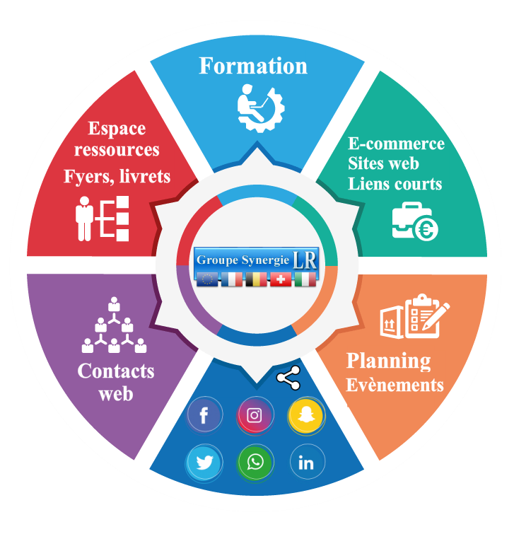
Feuille de route
Société allemande : 35 ans de succès
Usine de production d‘Aloe Vera la plus moderne d'Europe
Comité d'entreprise
Activité sans risque financier :
Pas de chiffre d’affaires mensuel obligatoire
Pas de charges à payer
Marge 40% TTC
Bonus selon chiffre d’affaires
Possibilité d’obtenir une voiture de fonction à partir de Junior Manager
Formation et accompagnement gratuits
Supers outils numériques pour développer son activité du confort de son domicile ☺
Notes:
OK

Slide 9
Le prospect est intéressé
Envoyer l’inscription en ligne si abonnement à l’ERP
Ou envoyer les 3 documents d’inscription par mail au prospect
Ou prendre ses coordonnées en direct
Dans les trois cas il faut envoyer les 3 documents signés à order.fr@lrworld.com ou faire l’inscription en ligne sur le site de LR (voir avec votre parrain ou marraine)
Le prospect veut démarrer
Infos:
Si le prospect n’a pas de scanner, il peut prendre une photo de ses documents avec son smartphone, il vous les envoie par mail ou sms ou par WhatsApp et vous les transférez par mail à: order.fr@lrworld.com
Les documents d’inscription sont aussi remplissables sur un ordinateur avec Adobe Acrobat DC ou avec un smartphone avec Fill & Sign.
ci-dessous le lien du site de formation pour les documents d’inscription VDI et CP :
https://www.votre-partenaire-aloe-vera.com/aides-aux-parrainages/
Vous avez aussi les documents d’inscription VDI sur votre site LR dans téléchargement/parrainages/vdi
Notes:
ok

Slide 10
Le prospect est intéressé, mais il hésite …
Envoyer un lien de présentation d’activité par mail et/ou par SMS https://vimeo.com/500488800
Et rappeler la personne par la suite
Le prospect a quelques hésitations ou objections
« Je suis à votre disposition pour tous renseignements complémentaires »
Eventuellement envoyer des relances de temps en temps par sms ou e-mail.
Envoyer la newsletter régulièrement…
Le prospect ne veut pas démarrer pour le moment
Notes:
ok

Slide 11
Inscription d’un partenaire par votre e-shop.
L’inscription n’est que pour les VDI
Il clique sur je veux devenir partenaire LR
Il ajoute le kit de démarrage à 49 euros dans son panier
Il a la possibilité d’ajouter un set complémentaire à -50%
Il va vers la caisse et crée un compte client
Il remplie la fiche de renseignements
Il vérifie son adresse de facturation/livraison/paiement
Sur son aperçu de commande, le futur partenaire doit impérativement inscrire votre n° de partenaire et il clique sur acheter maintenant
Il enregistre sa carte bleue, il clique sur continuer
Finalisation de la commande avec confirmation par mail et l’acceptation de transmettre ses données à son parrain ou sa marraine (inévitable lorsqu’il devient VDI).
Pour valider son statut de VDI, LR lui envoie par mail le « FORMULAIRE JE VEUX DEVENIR PARTENAIRE LR » il renseigne le document, il date et signe les deux pages, et les envoie par mail à order.fr@lrword.com
Inscription d’un partenaire par votre e-shop
IMPORTANT!!! Assurez–vous que le futur partenaire à bien reçu par mail le formulaire deux pages « je veux devenir partenaire LR » Si pas reçu, faire suivre le document qui est téléchargeable sur votre site LR dans téléchargement/parrainage et les envoyer à order.fr@lrword.com si non il ne sera pas enregistré!!!
Notes:
ok

Slide 12
Quelques conseils
Se remettre régulièrement en question pour progresser
Ne jamais abandonner, les échecs servent de formation
Ne pas s’attarder sur des prospects qui ne répondent pas, passer au suivant
Notes:
ok

Slide 13
Merci pour votre écoute,
N’hésitez pas à solliciter
Vos parrains et marraines
Et votre upline…

